Slide 1

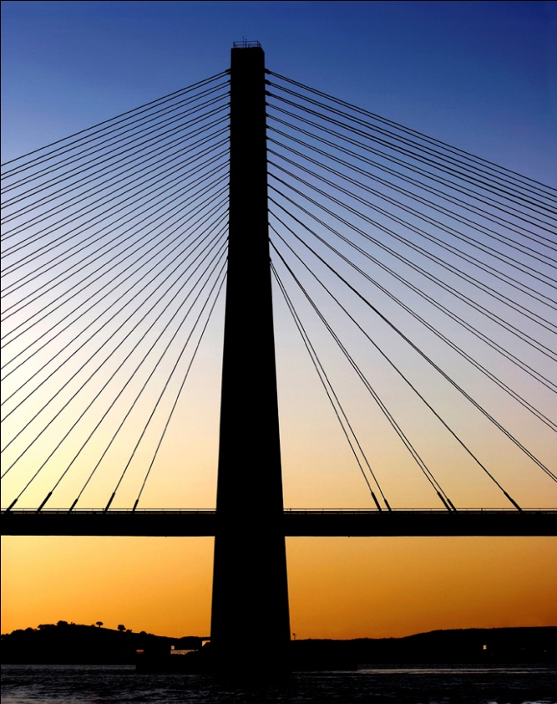
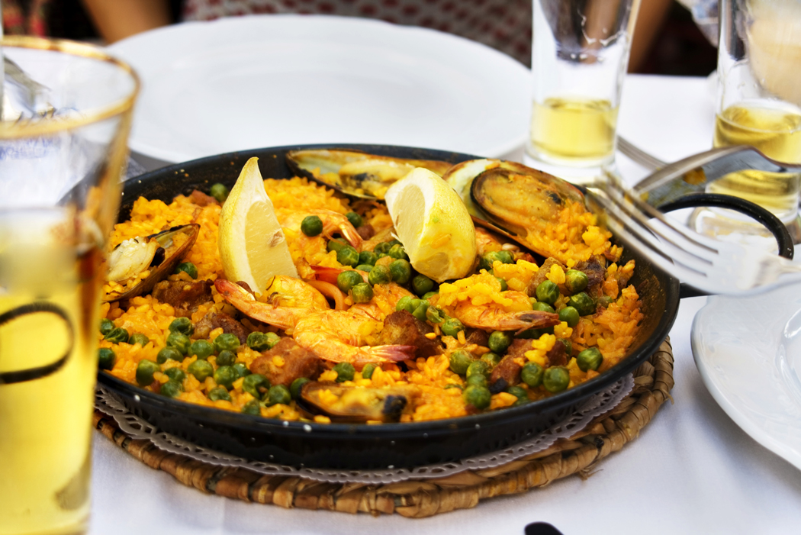
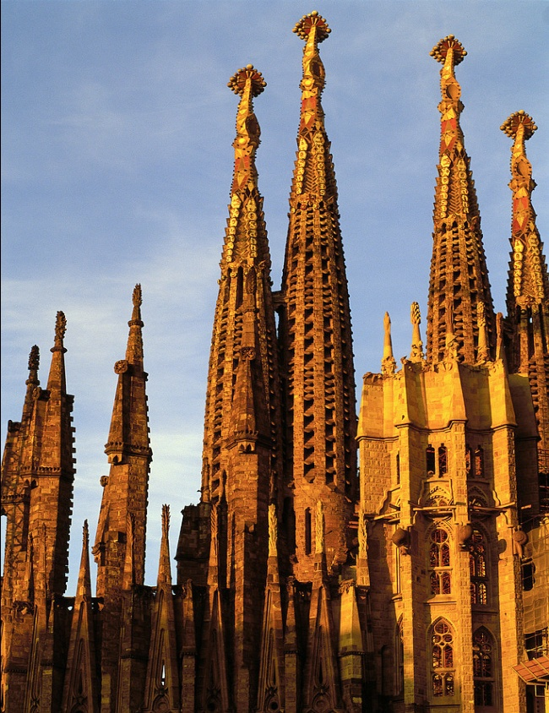
National 4/5
Spanish
El mundo de trabajo

Slide 2




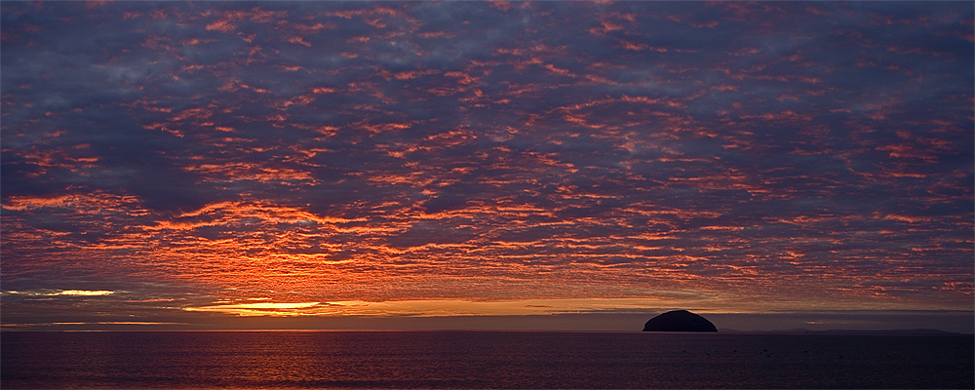

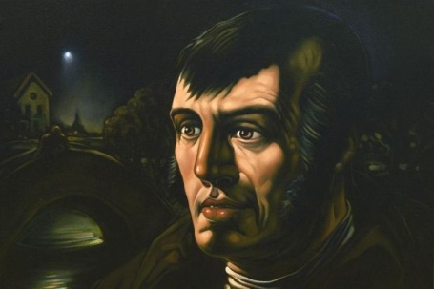
Hyndland Seconadary School
Modern Languages

Slide 3

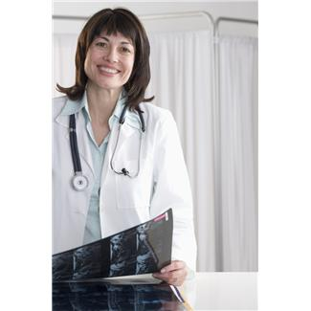
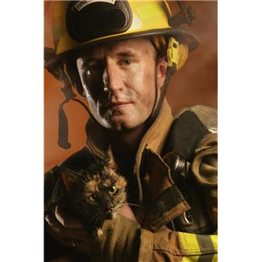

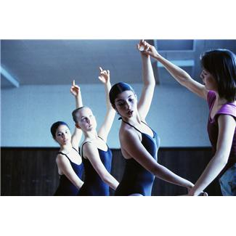
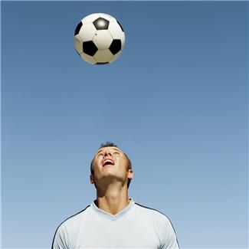
UNIT 3: EL MUNDO DE TRABAJO
TOPICS:
1. Dinero para gastos personales
2. Los trabajos
3. Carreras
4. Prácticas laborales
5. El futuro

Slide 4
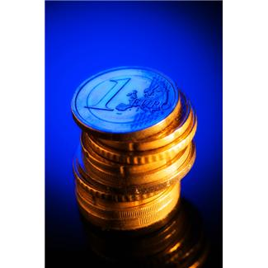
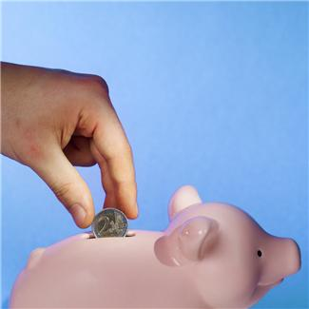
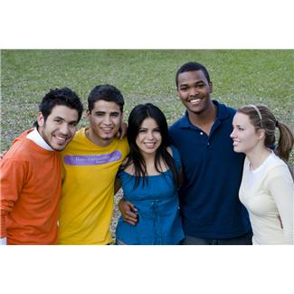
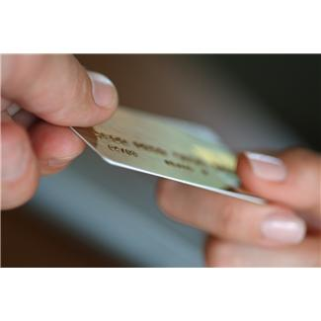

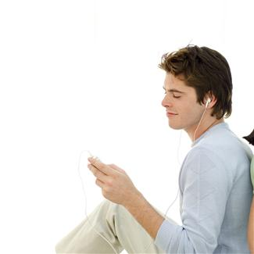
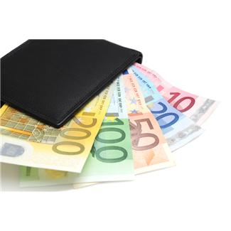
TOPIC 1: DINERO PARA GASTOS PERSONALES

Slide 5
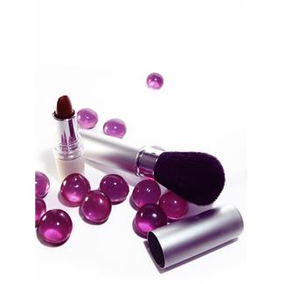
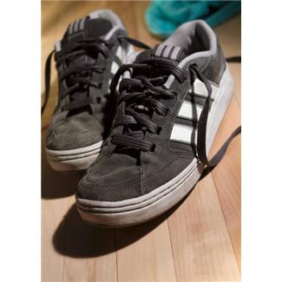
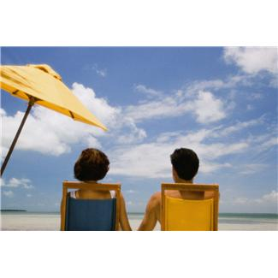
ACTIVIDAD 1: GASTO MI DINERO
Work with a partner: discuss which of the following you both spend your money
on. Can you think of any other outgoings not on the list?
¿Gastas tu dinero en…?
Sí, gasto mi dinero en…/No, no gasto mi dinero en…
Ropa
Zapatos/Zapatillos
Videojuegos
Salidas
Regalos
Vacaciones
Libros
Maquillaje
Revistas
Caramelos
Saldo para el móvil
Pasatiempos

Slide 6
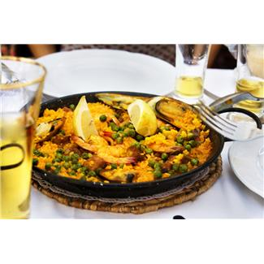
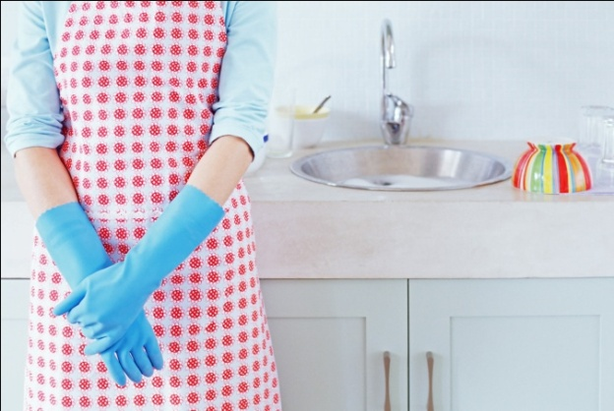
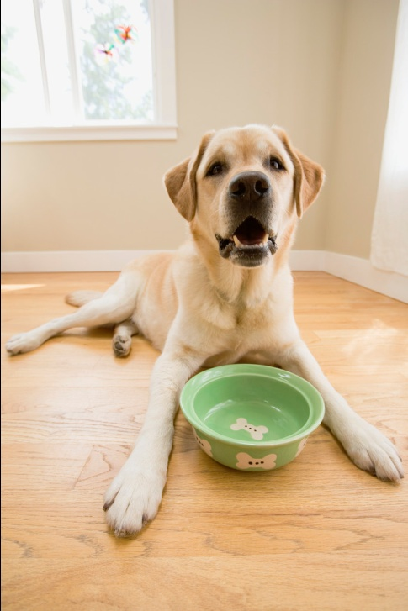
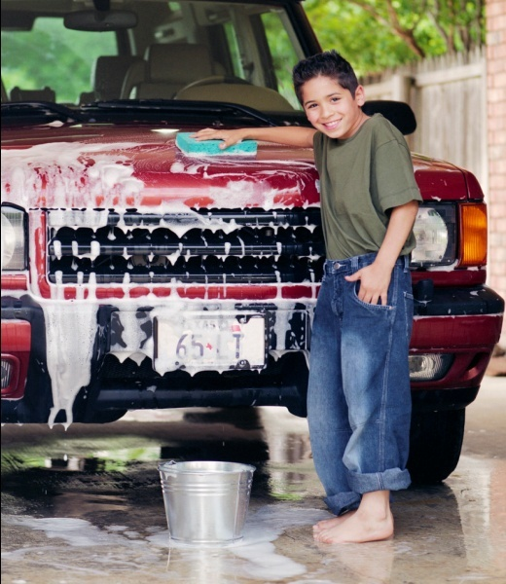
ACTIVIDAD 2: LAS TAREAS DE CASA
Work with a partner: discuss which of these you do or don’t do at home (1= nunca;
2 = rara vez; 3 = unas veces; 4 = muchas veces; 5 = todos los días)
Lavo los platos
Pongo la mesa
Paseo con el perro
Lavo el coche
Cocino un poco
Hago la cama
Saco la basura
Arreglo mi dormitorio
Hago la compra
Paso la aspiradora
Plancho la ropa
Vacio el lavaplatos

Slide 7

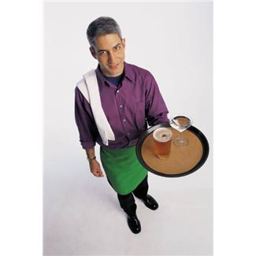
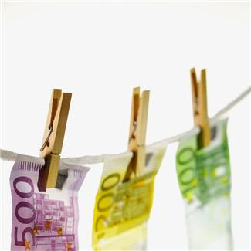
ACTIVIDAD 3: YO Y MI DINERO
Work with a partner: read and make notes: (A) How much does each person receive?; (B)Who from?; (C) What do they have to do for it?; and (D) What do they spend it on?
Mis padres me dan 20€ cada semana. Tengo que sacar al perro de paseo cada día, arreglar mi dormitorio y cocinar
un poco. Con mi dinero voy al cine los fines de semana y compro ropa (Laura, 16 años)
Recibo unos 30€ cada semana de mi madre. Eso no es bastante y mucho menos que todos mis amigos. Tengo qye
lavar los platos y hacer mi cama. Normalmente gasto mi dinero en salir con mis amigos y mi móvil. (Paco,
15 años)
Mis padres me dan 60€ al mes. Si necesito más para algo como salir con mis amigos o para comprar un regalo
especial, lavo el coche de mis vecinos para ganar un poco de dinero extra. No quiero trabajar cada fin de
semana porque tengo mis estudios. (Juan, 17 años)
Mi padre me da 10€ cada semana. Tengo que hacer cosas en casa para ayudar, por ejemplo arreglo mi dormitorio,
friego los platos y cocino un poco. Gasto mi dinero en gasolina para mi moto. (Conchita, 16 años)
Mis padres me dan 30€ los sábados. No está mal porque trabajo también en un restaurante. Pienso que los padres
deberían pagar más a sus hijos, pero sólo si ayudan en casa . Ahorro dinero para mis vacaciones. (David, 17 años)

Slide 8
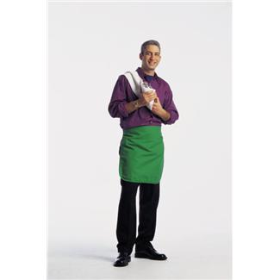
ACTIVIDAD 4: UNA ENTREVISTA
Work with a partner: read and understand this interview with David, then ask each other the questions.
1. ¿Te dan dinero tus padres?
Sí, mis padres me dan treinta euros por semana.
¿Ayudas en casa para tu dinero?
Sí, vacio el lavavajillas, hago mi cama y paseo con el perro.
3. ¿Trabajas para ganar dinero?
Sí, trabajo en un restaurante los fines de semana.
4. ¿En qué te gastas tu dinero?
Gasto mi dinero en ropa, videojuegos y saldo para mi móvil.
¿Estás contento con el dinero que recibes?
Sí, estoy contento – tengo bastante dinero en este momento.

Slide 9
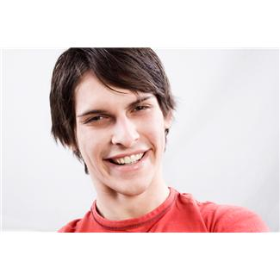
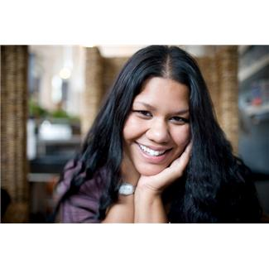
ACTIVIDAD 5: EL DINERO EN MI VIDA
Work with a partner: read and note 5 things each person says about money. Who is happy and who is unhappy with their financial situation?
GABRIEL
No tengo problemas con dinero porque mis padres me dan cincuenta libras al mes.
Me lo gasto en revistas, ropa y saldo para el móvil.
A mi ver es muy importante ahorrar para el futuro.
Pero también es importante divertirse con sus amigos.
En conclusión, el dinero no es muy importante - lo que cuenta para mí es mi familia y mis amigos.
ISABEL
No me dan mucho dinero mis padres porque somos cinco hermanos en total.
Gano dinero trabajando en un garaje, de lunes a viernes.
Con el dinero tengo que pagar todo: la ropa, los libros, las diversiones, aún los viajes en autobús para ir al instituto.
No gano bastante dinero para ahorrar para el futuro.
En conclusión, el dinero es muy importante ¡y no es justo que no tengo mucho!

Slide 10
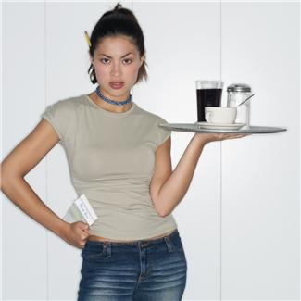
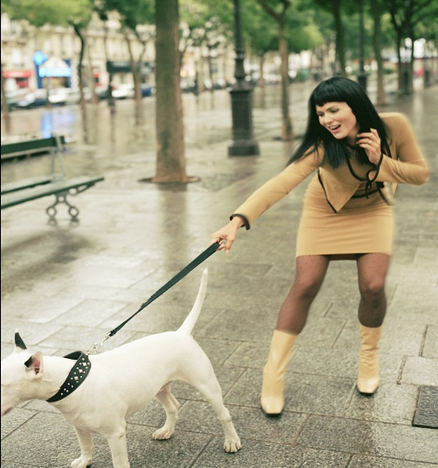
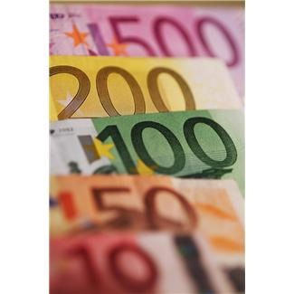

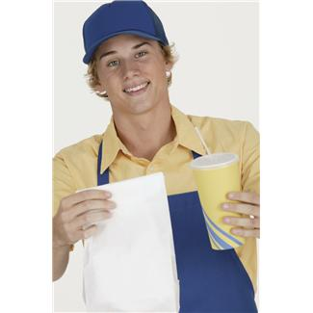
TOPIC 2: TRABAJOS

Slide 11
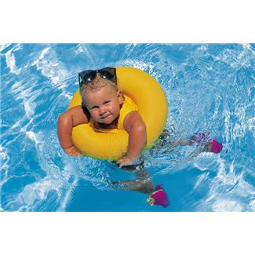
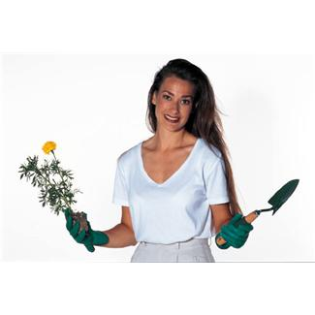
ACTIVIDAD 6: LOS TRABAJOS
Work with a partner: match the clues to the correct part time jobs
1. Vigilo a la gente en la piscina ú en el mar
2. Cuido a niños pequeños
3. Vendo ropa en una tienda
4. Uso agua y jabón
5. Planto flores y corto la hierba
6. Voy de casa a casa a pie o en bici
Lavo coches
Soy camarero/camarera
Soy socorrista
Soy dependienta
Soy jardinero/jardinera
Hago de canguro

Slide 12

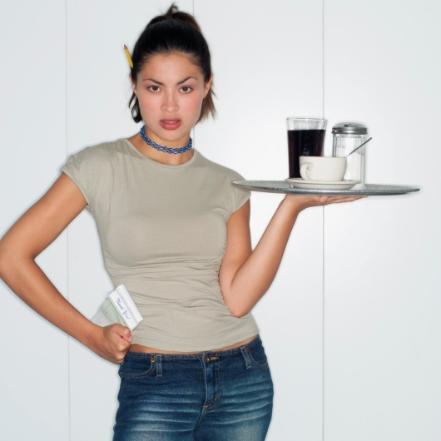
ACTIVIDAD 7: ¿TRABAJAS LOS SÁBADOS?
Work with a partner: rank the following part-time jobs in order of how
much you’d like to do them.
Quisiera…/No quisiera…
Hacer de canguro
Trabajar en una tienda/un supermercado
Trabajar como camarero/a
Trabajar como socorrista
Trabajar en un polideportivo
Trabajar en una granja
Repartir periódicos
Lavar coches
Trabajar como jardinero/a
Dar paseo con perros

Slide 13
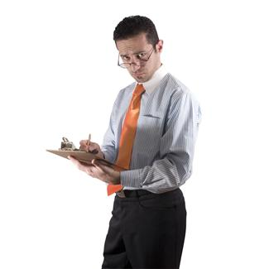
ACTIVIDAD 8: EL TRABAJO A TIEMPO PARCIAL
Work with a partner: decide if the following statements are ADVANTAGES
(A) or DISADVANTAGES (D) of part time work.
Tengo que trabajar los fines de semana.
Gano 8€ a la hora.
Los clientes son simpáticos.
Es un trabajo variado e interesante.
Tengo que levantarme temprano.
Mi jefe es antipático.
No gano mucho dinero.
El trabajo es aburrido.
Me gusta trabajar con la gente.
No tengo bastante tiempo para mis estudios. (Mi jefe)
Tengo más dinero para salir con mis amigos.
Mi trabajo me da un poco de independencia de mis padres.

Slide 14

ACTIVIDAD 9: ¿TIENES ALGÚN EMPLEO?
Work with a partner: match up the questions and answers and then prepare
to interview each other on part time jobs.
¿Tienes algún trabajo? A. A las cuatro de la tarde
¿Cuándo trabajas? B. Sí, es interesante y aprendo mucho.
¿Cuántas horas trabajas? C. Sí, trabajo en un supermercado.
¿Cuándo empiezas? D. Trabajo doce horas en total.
¿Cuándo terminas? E. Gano ocho euros por hora.
¿Cuánto ganas? F. Trabajo todos los fines de semana.
¿Te gusta el trabajo? G. A las nueve de la mañana.

Slide 15
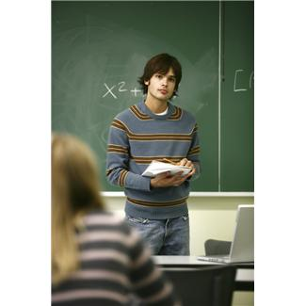
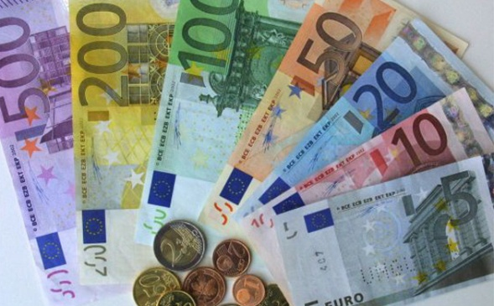
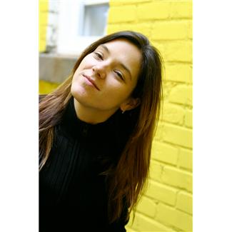
ACTIVIDAD 10: NECESITO TRABAJAR
Work with a partner: read and understand what these Spanish students say about their part time job. Then note 3 advantages and 3 disadvantages in Spanish.
Me llamo Enrique y soy estudiante de ciencias en Madrid. Necesito trabajar por las tardes en un restaurante
porque tengo que comprar mis libros y mi piso es muy caro. Trabajo tres días a la semana de viernes a
domingo - no es fácil porque tengo mis estudios. Sólo trabajo cuatro horas al día de las siete de la tarde
hasta las once de la noche. Siempre llego a casa muy cansado porque, como camarero, estoy todo el tiempo
de pie. La paga no es estupenda pero la gran ventaja es que todas las noches que trabajo no tengo que
comprarme la cena. Puedo cenar en el restaurante, es completamente gratis y la comida es muy rica.
Me llamo Esther y soy estudiante de idiomas en Barcelona. Trabajo en una tienda de regalos en el centro de
la ciudad. Es una tienda grande y se venda muchas cosas – recuerdos, ropa, perfumes y joyería. Durante el
verano hay muchísimos clientes de todas las partes del mundo y tengo que hablar inglés y francés, los
idiomas que estudio en la universidad. Me gusta mucho mi trabajo porque me da la oportunidad de conocer
a mucha gente nueva. No gano mucho dinero pero me permite comprar saldo para mi móvil, nueva ropa y
salir los fines de semana con mis amigos.

Slide 16

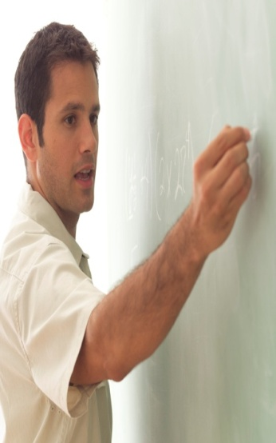
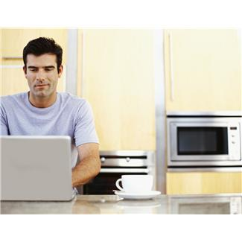
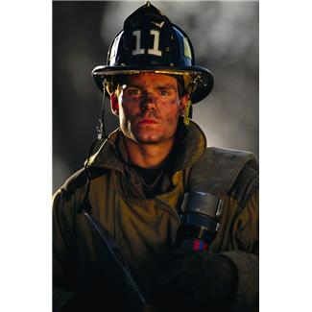
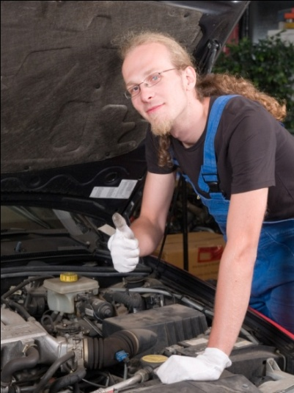

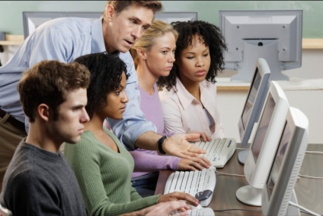
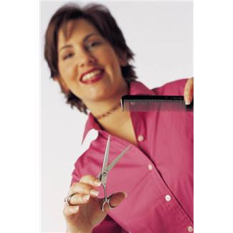
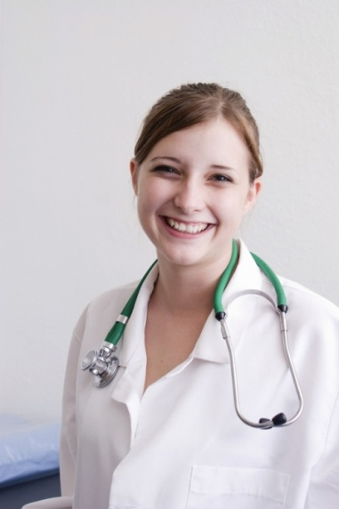
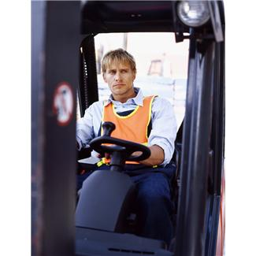
TOPIC 3: CARRERAS

Slide 17
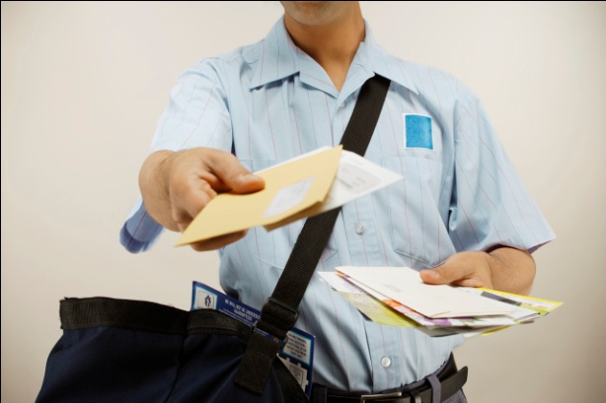
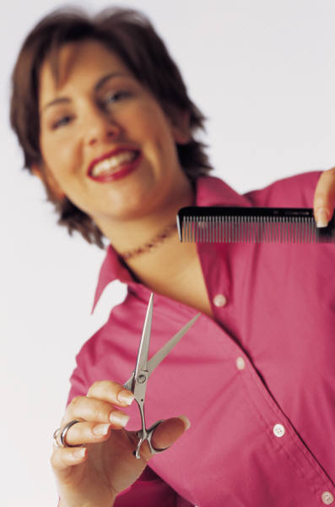
ACTIVIDAD 11: MI TRABAJO
Work with a partner: read the clues and decide what you think the job could be in
Spanish. Choose from the list below.
Reparto cartas y paquetes
Trabajo en un hospital
Conduzco un taxi
Vendo pan y panadillos
Lucho contra incendios
Trabajo en una oficina
Trabajo con niños en un colegio
Trabajo con animales en una granja
Reparo coches en un garaje
Corto pelo
PROFESOR, PANADERO, PELUQUERO, CARTERO, SECRETARIA, MECÁNICO, TAXISTA, ENFERMERA, BOMBERO, GRANJERO

Slide 18

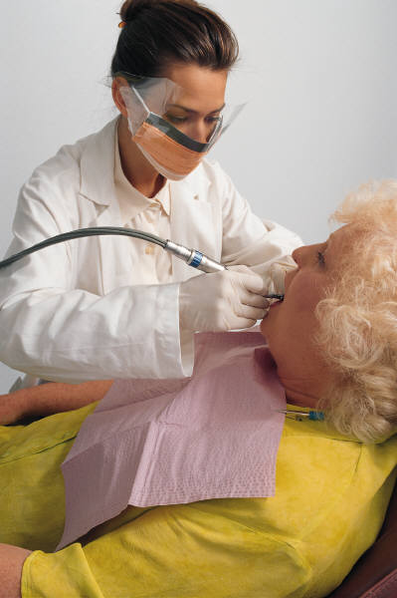
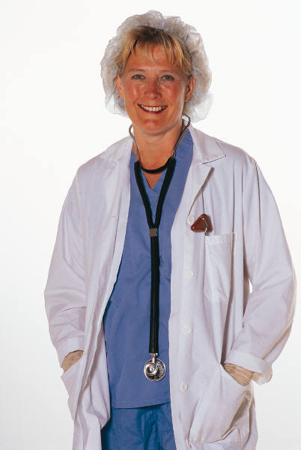

ACTIVIDAD 12: EN EL MUNDO DE TRABAJO
Work with a partner: rank the following jobs in order of how much you’d like to do
them, from most to least:
Periodista
Enfermero
Camarero
Bombero
Profesor
Cartero
Cocinero
Peluquero
Mecánico
Médico
Dentista
Hombre de negocios

Slide 19



ACTIVIDAD 13: DIFERENTES EMPLEOS
Work with a partner: decide if the following are ADVANTAGES (A) or
DISADVANTAGES (D) of a job.
Es muy estresante
Es creativo
Es aburrido
Me gusta la variedad
Es interesante
Es un trabajo bien pagado
Conozco a mucha gente
No gano mucho dinero
Tengo que trabajar muchas horas
Viajo mucho
Tengo siete semanas de vacaciones en verano
Suelo pasar tiempo en el extranjero

Slide 20

ACTIVIDAD 14: LUGARES DE TRABAJO
Work with a partner: match up the workplaces with the jobs.
Trabajo en un estadio A. Soy cocinero
Trabajo en un jardin B. Soy dentista
Trabajo en un hospital C. Soy jardinero
Trabajo en un restaurante D. Soy mecánico
Trabajo en un hotel E. Soy dependienta
Trabajo en un instituto F. Soy futbolista
Trabajo en una tienda G. Soy profesora
Trabajo en una clinica H. Soy enfermera
Trabajo en una peluquería I. Soy recepcionista
Trabajo en un garaje J. Soy peluquero

Slide 21



ACTIVIDAD 15: UNA CARRERA
Work with a partner: read and understand what these Spanish pupils say about their studies and future career choices.
Me llamo Carlos y vivo en Valencia. Este año estoy en quinto curso y es mi penúltimo año en el instituto.
Cuando termine, quiero ir a la universidad para estudiar ‘Económicas e Idiomas’, una de las carreras con
futuro. Este año he elegido matemáticas, contabilidad, inglés, y francés. Creo que los idiomas son esenciales
hoy en día para viajar y conocer gente en el mundo de trabajo. Me gustaría pasar dos años trabajando en
otro país, como por ejemplo Escocia o los Estados Unidos y por ello necesito aprender inglés.
Me llamo Isabel, vivo en Málaga y estoy en el instituto. Este año estoy terminando la ESO, es decir la
Educación Secundaria Obligatoria. No me gusta nada el instituto. Los profesores son muy malos y las
asignaturas que tengo que estudiar son muy aburridas. A mí lo que me gusta es la música – tocar la guitarra
y cantar. En el futuro, me gustaría tocar la guitarra y formar un grupo. No quiero ir a la universidad pero me
gustaría ir a una escuela de música en el futuro. Cuando termine la Educación Secundaria, voy a dejar el
instituto y voy a intentar conseguir un trabajo. Así puedo trabajar y estudiar música en el conservatorio por
las tardes. Sé que ser cantante es algo muy difícil, pero la música es lo único que me interesa y estoy segura
de que puedo conseguir lo que quiero: ser cantante en un grupo famoso.

Slide 22





TOPIC 4: LAS PRÁCTICAS LABORALES

Slide 23



ACTIVIDAD 16: MIS PRÁCTICAS LABORALES
Work with a partner: what tasks might these Spanish teenagers have done on work
experience?
Eva: Trabajé en un polideportivo
José: Trabajé en una empresa escocesa
Antonio: Trabajé en una tienda de ropa
Julieta: Trabajé en un restaurante
Pedro: Trabajé en un hospital
Rosana: Trabajé en una escuela
Diego: Trabajé en una oficina
Hablé con los clientes en inglés
Vendí camisetas y pantalones
Di clases de natación
Ayudé a los niños
Mandé correos electrónicos
Hablé con los pacientes
Serví comida y refrescos
Contesté llamadas telefónicas

Slide 24

ACTIVIDAD 17: UNA ENTREVISTA
Work with a partner: match up the questions and answers in this interview for a part
time job in a supermarket.
¿Qué has estudiado en el instituto?
¿Cuál es tu correo electrónico?
¿Qué es importante para ti?
¿Por qué quieres eso trabajo?
¿Qué experiencia laboral tienes?
¿Qué cualidades tienes?
Es john.hamilton@gmail.com
He estudiado muchas asignaturas diferentes pero mi asignatura favorita es el inglés.
Porque me gusta trabajar en una tienda y hablar con los clientes
He trabajado en una tienda de ropa.
Me gusta tener responsabilidades y trabajar en equipo
Creo que soy muy alegre, repsonable y respetuoso

Slide 25


ACTIVIDAD 18: CURRÍCULUM VITAE
Work with a partner: read and understand this CV then write one for yourself or a
celebrity you admire.
Currículum vitae
Datos personales:
Nombre: Montoya
Apellidos: Juan Pablo
Dirección: Calle los celebros, Paris, Francia
Móvil: 07917331733
Correo electrónico: jpm@yahoo.es
Fecha de nacimiento: 20 de septiembre de 1975
Lugar de nacaniento: Bogotá, Colombia
Educación:
Instituto de Bogotá
Experencia laboral:
De 1992 a 2006 fui piloto de Fórmula 1
Actualmente soy piloto de NASCAR
Idiomas: español, francés, inglés
Cualidades: inteligente, trabajador, positivo, entusiasto
Pasatiempos: Baloncensto, golf, windsurf
Referencias: Williams, McLaren

Slide 26

ACTIVIDAD 19: UNA CARTA DE SOLICITUD
Work with a partner: read and understand this letter of application then write one
for yourself for a summer job in Spain.
Muy señor mío,
Soy escoces y tengo dieciseis años. Vivo en Glasgow donde voy al instituto. Durante el
verano quisiera trabajar en España para una compañia española. Esto sería una
experiencia enriquedora y me daría la oportunidad de practicar mi español. Llevo tres
años estudiando este idioma pero no hay nada mejor que estar en el país para
realmente dominarlo.
Me considero una persona trabajadora y honesta. Me llevo muy bien con la gente
dado que soy segura de mi misma y bastante extrovertida. He trabajado en muchos
sitios diferentes y comprendo la importancia de trabajar en equipo. No tengo miedo
de la responsabilidad. Estoy libre para trabajar el mes de julio.
Quedo a la espera de recibir respuesta suya.
Atentamente,
Erin Smith

Slide 27


ACTIVIDAD 20: MI EXPERIENCIA LABORAL
Work with a partner: match up the questions and answers and then prepare
to interview each other about work experience.
¿Dónde hiciste tu experiencia laboral? A. Trabajaba desde las 9 hasta las 4.
¿Cuánto tiempo duraron las prácticas? B. Sí, era interesante y divertido.
¿Cómo ibas a tu trabajo? C. He aprendido trabajar en equipo.
¿Cómo era tu horario? D. Trabajé en un banco.
¿Qué hiciste? E. Una semana.
¿Te gustaba el trabajo? F. Contesté llamadas telefónicas.
¿Qué has aprendido? G. Iba en tren.

Slide 28








TOPIC 5: EL FUTURO

Slide 29



ACTIVIDAD 21: EL FUTURO
Work with a partner: work out what these future plans mean and decide which of
them you plan (or hope) to do.
Voy a buscar trabajo
Me voy a casar
Voy a trabajar como voluntaria
Voy a dejar el instituto
Voy a comprar un coche
Voy a ganar mucho dinero
Voy a viajar
Voy a vivir en España
Voy a hacer un aprendizaje
Voy ser profesor/a
Voy a seguir estudiando
Voy a comprar una casa/un piso

Slide 30


ACTIVIDAD 22: MI FUTURO
Work with a partner: work out what the missing verbs are then write 5 sentences about
yourself in the future tense.
Si apruebo mis examenes, ______ a la universidad.
Si voy a la universidad, ______ profesor de idiomas.
Si practico más futbol, ______ para Barcelona FC.
Si tengo bastante dinero, ______ por el mundo.
Si no apruebo a mis examenes, ______ un trabajo.
Si trabajo duro, ______ mucho dinero.
Si estudio las ciencias, ______ en un hospital.
Si aprendo español, ______ en España.
Si saco buenas notas en inglés, ______ una novela.
Si no voy a la universidad, ______ un oficio.
Si puedo, ______ un año sabático.
Si me caso, ______ dos niños.
buscaré ganaré trabajaré viviré escribiré aprendré tomaré tendré
jugaré viajaré iré seré

Slide 31

ACTIVIDAD 23: MIS PLANES
Work with a partner: read and understand these Spanish teenagers’ plans plans and then
write about your own.
Alicia: Espero trabajar como guía turística. Me gusta mucho viajar y ayudar a la gente y hablo tres
idiomas – español, inglés y francés. Tendré que trabajar muchas horas y atender a los viajeros pero
soy trabajadora y paciente. Espero ver muchos países en el mundo y hacerme nuevos amigos.
Juan: Quiero ser periodista porque me interesa la política y soy comunicativo y ambicioso. Tendré que
trabajar todos los días de lunes a domingo y trabajar en una oficina y al aire libre. Así que iré a la
universidad y estudiaré duro.
Pablo: Mis padres tienen una empresa y quiero ser director como mi padre. En el futuro quiero tener
mi propia compañia porque soy ambicioso, trabajador y organizado. Me gustaría mucho ser mi propio
jefe.
Merche: Quisiera ser informática porque soy trabajadora y seria. Me encanta trabajar con
ordenadores. Quiero trabajar para una gran compañia internacional y ganar mucho dinero. Quisiera
vivir y trabajar en el extranjero.

Slide 32


ACTIVIDAD 24: PLANES Y SUEÑOS
Work with a partner: read and understand the plans and dreams of these 2 Spanish teenagers.
Then make a list of all the verbs in the future tense you can find.
MANUEL , 17 años
Tengo planes y sueños. Hay una diferenia entre los dos, pero el futuro no
siempre es seguro. Primero, lo que es seguro, es que me iré del colegio.
Seguiré estudiando y quiero ser ingenerio. Despues de mis estudios cogeré
un año de descanso y me iré de viaje. Haré algun trabajo vountario – quizas
en África. Más tarde buscaré un trabajo bien pagado. En mis sueños, el futuro
ideal para mí es así: compraré una casa grande y me casaré. Pero el tiempo
decidirá. Ya veremos.
CARMEN, 16 años
El año que viene me quedaré en el instituto para terminar mis estudios. Luego
me iré a la universidad y estudiaré idiomas. Di es posible, trabajaré en el
extranjero, en Estados Unidos o en Australia. Dentro de diez años, en el mundo
de mis sueños, tendré mi propia empresa. Seré rica y famosa. ¿Casarme?
No sé – ya veremos.

Slide 33



ACTIVIDAD 25: QUIERO VIAJAR
Work with a partner: read and understand Antonio’s plans for the future, completing the
missing verbs.
Tengo muy claro que en el futuro, si tengo suerte, quiero ______. Por ejemplo, tengo familia
en Escocia y me ______ ir allí porque el paisaje es muy bonito y además la gente tiene fama de
ser muy simpática. (gustaría/viajar/tengo)
También me _______ toda Latinoamérica, y claro que allí tendría la gran ventaja de que hablo
español, así que me resultaría más fácil comunicarme. Me gustaría mucho ______ Perú o
Méjico , porque encuentro fascinante la historia y me encantaría ver los monumentos y
_______ sobre las viejas civilizaciones. (aprender/visitar/interesa)
Otra cosa que me apetece mucho es la posibilidad de ______ como voluntaria a algún país
pobre para ayudar en varios proyectos organizados como, por ejemplo, ______ clases a niños o
ayudar con la construcción de colegios en los pueblos. ¡Creo que ______ una experiencia muy
especial! (sería/trabajar/dar)

